Slide 1
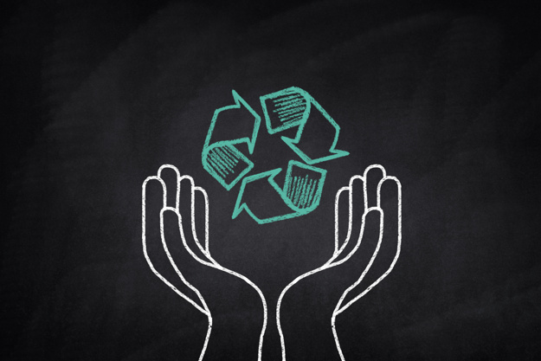
IMBALLAGGI
FRANCESCA CIANI
IMRAN SINANI
VALENTINA FALCINI

Slide 2
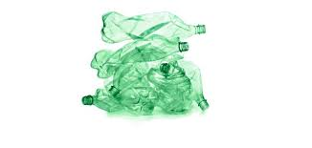
cosa sono ?
Gli imballaggi sono i contenitori e gli imballi con cui vengono confezionati i prodotti finiti che si acquistano in negozio, sia di tipo alimentare che non. Le tipologie di plastica riciclabile sono contrassegnate dalle sigle PE, PP, PET,PS (polistirolo).

Slide 3
Dove e come vanno riciclati
La plastica va buttata pulita nelle apposite campane della plastica. Una cosa importante da ricordare è assicurarsi che gli imballaggi non contengano residui del contenuto che c’era precedentemente al suo interno (ma se svuotati, non è di norma necessario lavarli).
Inoltre, per ridurre il volume e ottimizzare così conferimento e raccolta, occorre, quando è possibile, schiacciare bottiglie e contenitori preferibilmente in senso orizzontale.

Slide 4
Cosa si può buttare nella campana della plastica?
SI
bottiglie di acqua e bibite
flaconi, dispenser e tubetti vuoti per detergenti, detersivi, shampoo e dentifricio, prodotti per l’igiene della persona e della casa in genere
confezioni, vaschette, contenitori, buste e sacchetti per alimenti privi di residuo di prodotto
imballaggi in polistirolo (no polistirolo per qualsiasi tipologia di isolazione)
reti per frutta e verdura
vasi per vivaisti
cassette per la frutta in plastica
cellophane, pellicole e nylon per alimenti
piatti e bicchieri monouso in plastica
contenitori di plastica puliti per pitture lavabili
cassette porta bottiglie e cestelli in plastica
NO
giocattoli e oggetti in gomma;
canne per irrigazione
CD, DVD e videocassette
accessori auto
contenitori sporchi o pieni
sacconi per materiale edile
imballaggi per colle; vernici e solventi
contenitori per liquidi tossici e infiammabili
posate di plastica sporche e pulite
piatti e bicchieri di plastica sporchi

Slide 5
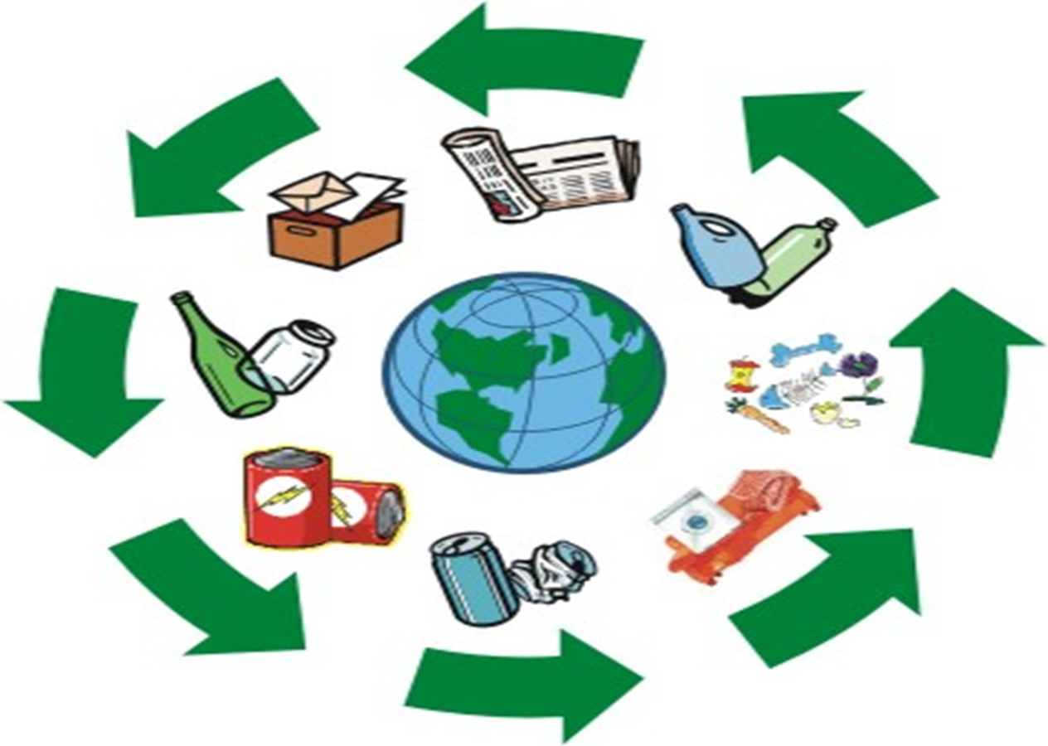
COSA SI RICAVA DAL RECUPERO/RICICLO
Dopo la fase di raccolta differenziata, la plastica viene portata negli impianti di prima selezione e trattamento; viene quindi separata da altre frazioni e impurità e suddivisa per tipologia di polimero.
Raccolti e riciclati gli imballaggi in plastica danno vita a nuovi e utili prodotti,tipo: nuovi contenitori (non alimentari), fibre per imbottiture, maglioni, “pile”, moquette, interni per auto, tubi, scarichi per l’acqua piovana, passacavi, prodotti per il settore edile; contenitori per detergenti, tappi, fili per i sacchi della spazzatura, pellicole per imballaggi, casalinghi, arredo urbano (panchine, parchi giochi, recinzioni).

Slide 6
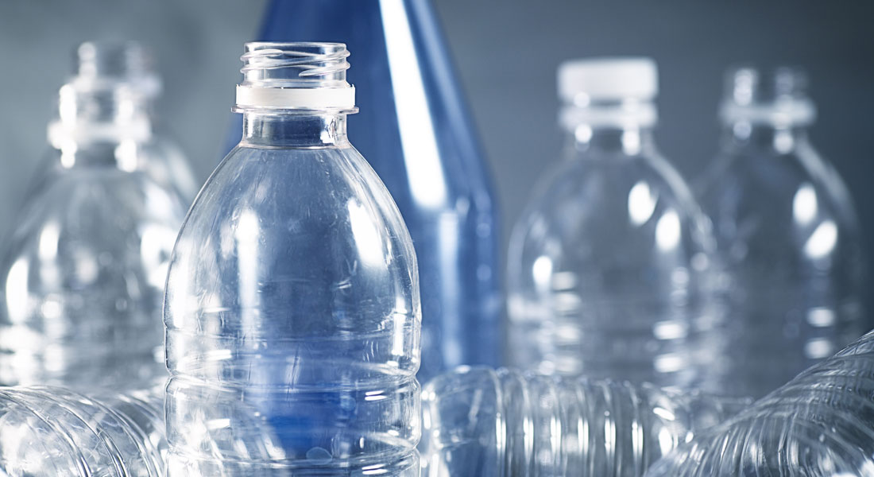
Innovazione e sviluppo
Innovazione. Grazie al continuo sviluppo di nuove tecnologie oggi è possibile realizzare bottiglie in PET con il 50% di materiale riciclato.
Inoltre grazie alla raccolta differenziata e al riciclo è stato possibile evitare l’immissione in discarica di circa 29 milioni di metri cubi di rifiuti.

Slide 7
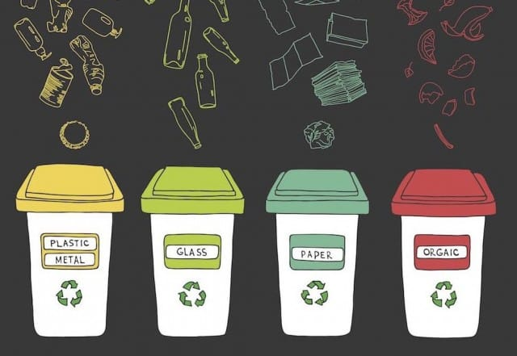
RISPARMIARE
La plastica non è facile da riciclare (si può solo trasformare in una qualità di plastica più modesta che a sua volta non può più essere riciclata). Infatti per smaltire una bottiglia di plastica ci vogliono all’incirca 5000 anni.
Quindi cerchiamo anche noi di dare il nostro contributo facendo la raccolta differenziata.
Ed cercando di utilizzare meno prodotti in plastica possibile.

Slide 8

VIDEO!!
YOUTUBE: Corepla- La seconda vita degli imballaggi in plastica. Dalla raccolta al riciclo.

